Slide 1

Online-bookshop项目展示
数据库系统原理
汇报人：吴东霖
小组成员：吴东霖 宋彧
汇报日期：2025年1月3日

Slide 2

目录
CONTENTS
01
需求分析
03
逻辑设计
demand analysis
logical design
02
概念设计
04
技术栈
conceptual design
Technology stack

Slide 3
01 需求分析

Slide 4
需求分析
概念设计
逻辑设计
技术栈
功能模块拆解
01供书目录及库存管理
02采购管理
03客户管理
04顾客订单管理和发货管理
供书目录管理及库存管理为书店的主要日常业务，应包括建立和更新供书目录，新书入库功能等。
采购管理为书店的主要日常业务之一，包括缺书登记管理及采购单管理。
缺书登记可通过三种方法生成。
客户管理包括客户信息管理及信用管理。
有关客户信息的管理，分别由书店管理和客户网上管理完成。
信用等级分为五级。
订单由顾客在网上申请生成。一个订单可订多本书。
发货管理必须根据订单情况及客户的信用等级进行一定判断，才能发货。

Slide 5
需求分析
概念设计
逻辑设计
技术栈
功能模块拆解
05供应商管理
06网上浏览查询
供应商相关信息，包括：供应商基本信息，供应商供货信息，并且不同的供应商发布自己现有书目信息。
可以查询书目信息与用户信息。
书目信息：可按照书号，关键字（可指定匹配程度）等进行查询，并可进行模糊查询。

Slide 6
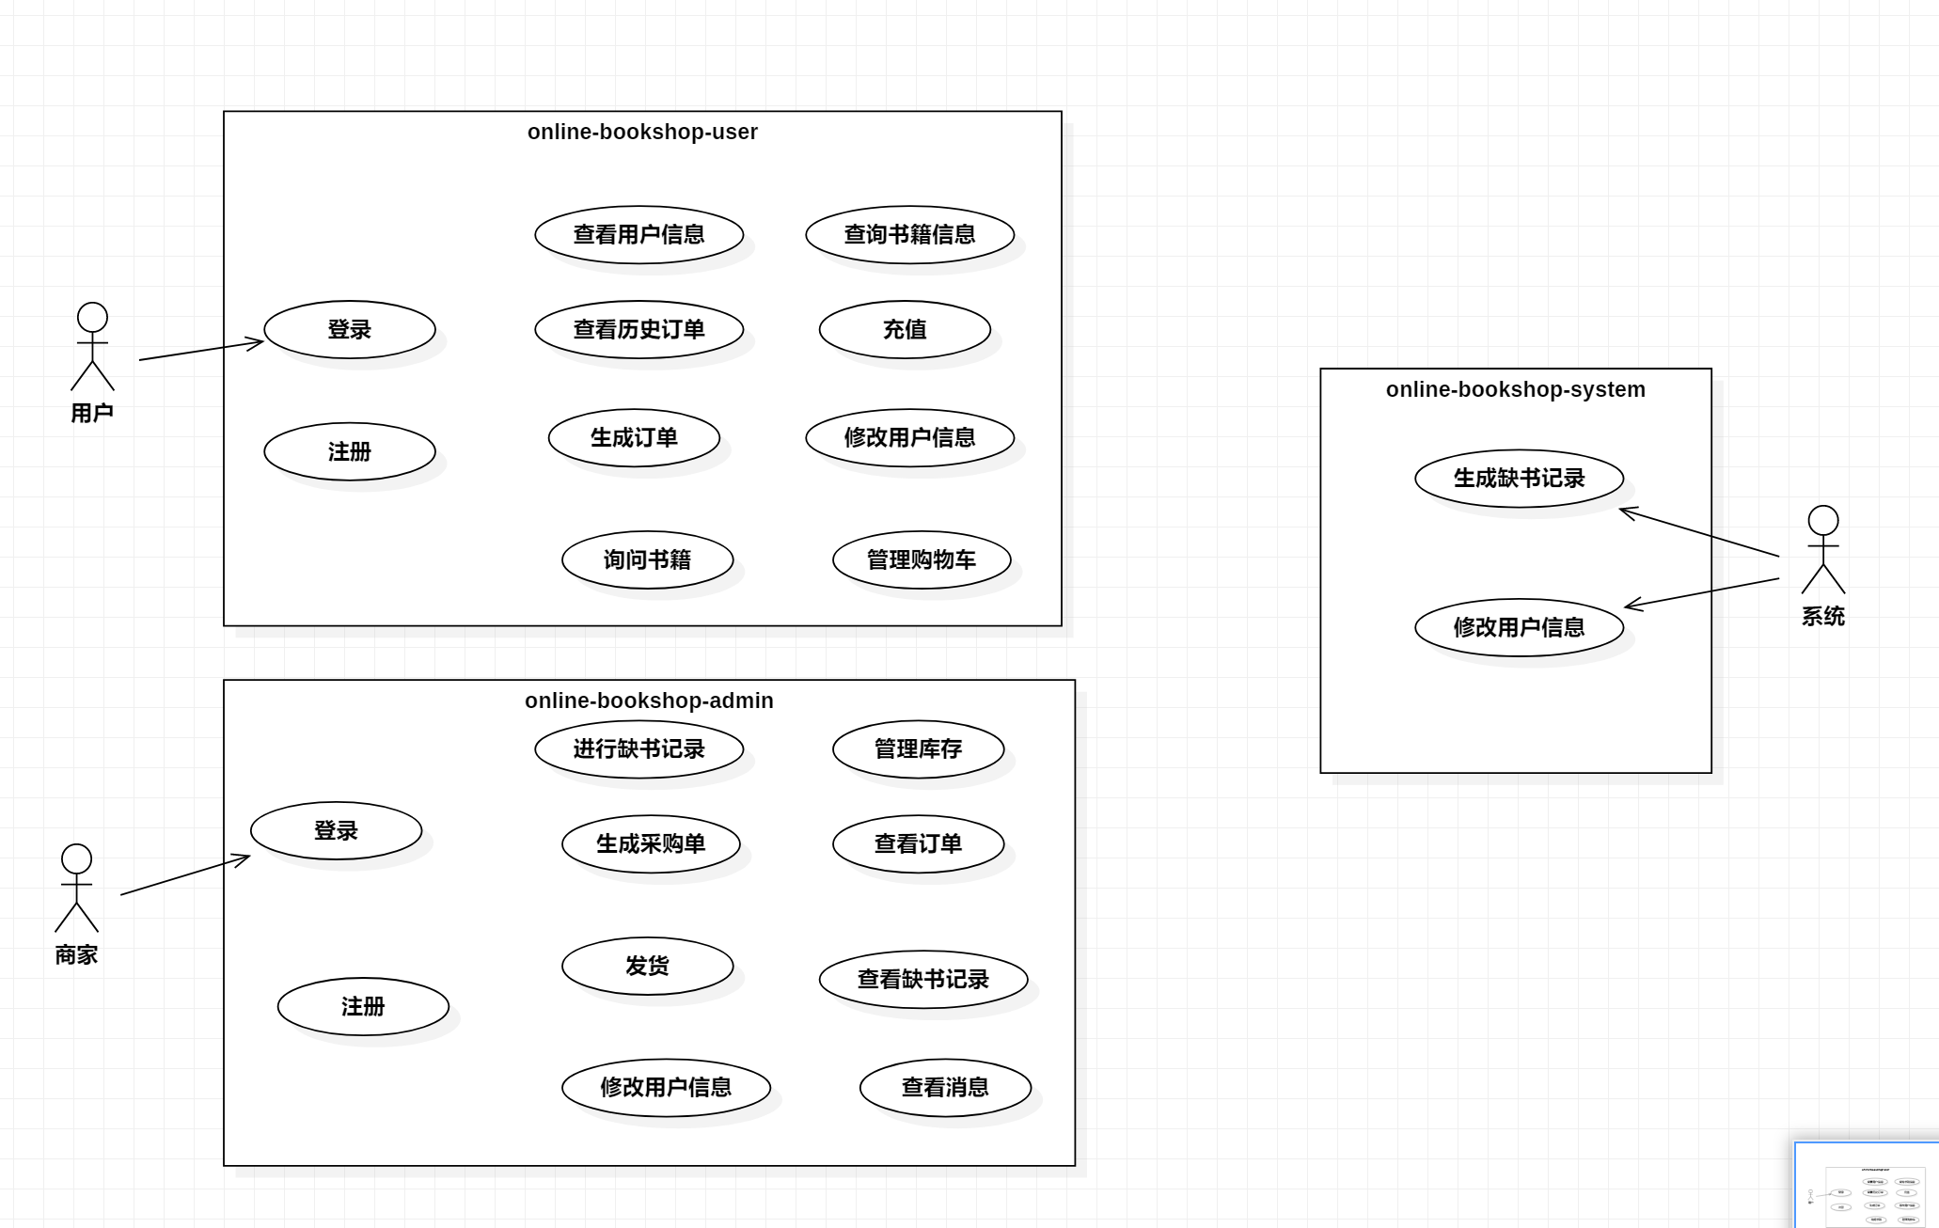
需求分析
概念设计
逻辑设计
技术栈
功能用例图
用例图
用例图介绍
系统分为三类参与者
功
用户10个初始用例
能
商家10个初始用例
系统2个初始用例

Slide 7
需求分析
概念设计
逻辑设计
技术栈
非功能因素
01
02
03
数据完整性
查询效率
界面易用性
用户充值、购书 商家采购、发货
数据表索引 查询语句优化、视图
网站界面简洁美观

Slide 8
02 概念设计

Slide 9
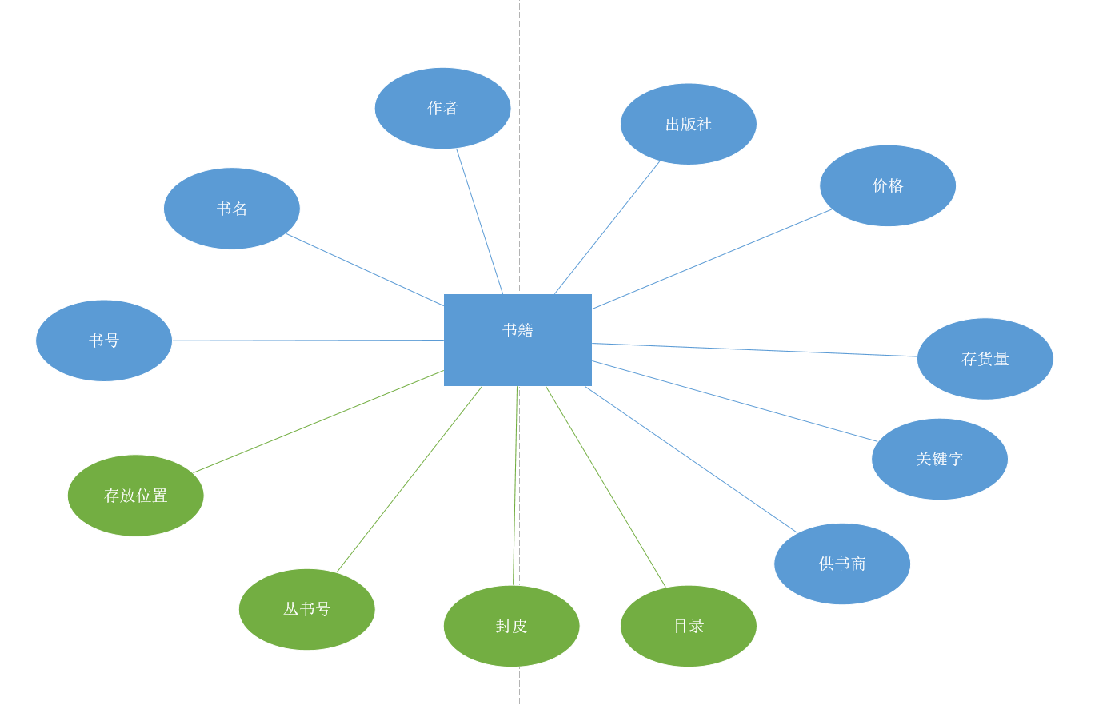
需求分析
概念设计
逻辑设计
技术栈
供书目录及库存管理
子E-R图
简要说明
初步设计时考虑书籍的多作者、多出版社使用同一属性存储，使用时根据属性值切割字符串。

Slide 10
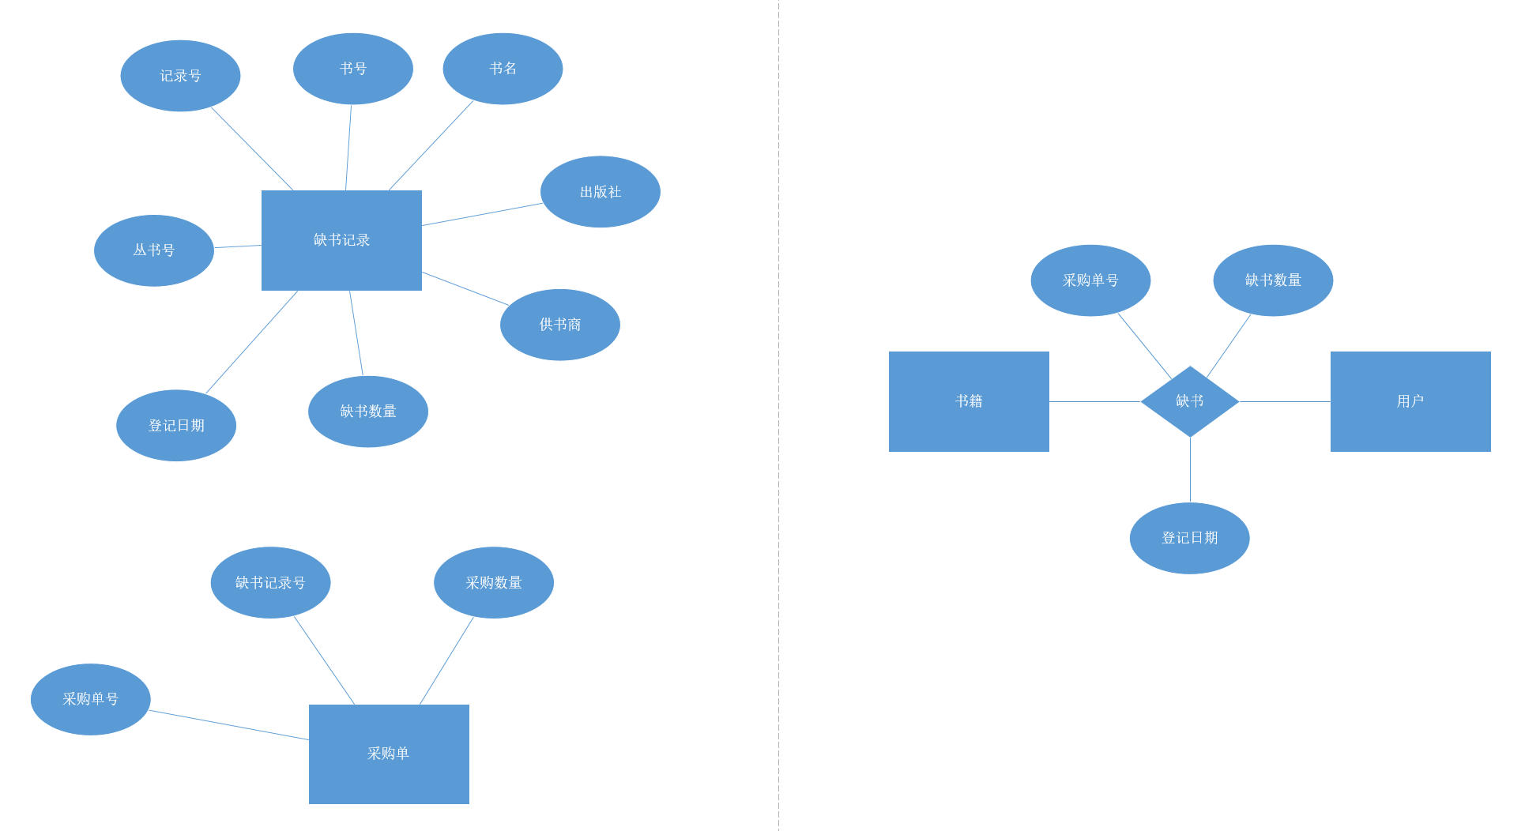
需求分析
概念设计
逻辑设计
技术栈
采购管理
子E-R图
简要说明
左侧为单纯列举报告中的属性值要求，分为缺书记录和采购单两个实体。
右侧注意到缺书记录中属性与书籍属性的重复，设计为关系。
国家建设高水平大学公派研究生项目、国家级新工科研究与实践项目、基础学科拔尖学生培养计划2.0，是学位授权自主审核单位、国家级大学生创新创业训练计划。全国深化创新创业教育改革示范高校、一流网络安全学院建设示范项目高校、

Slide 11
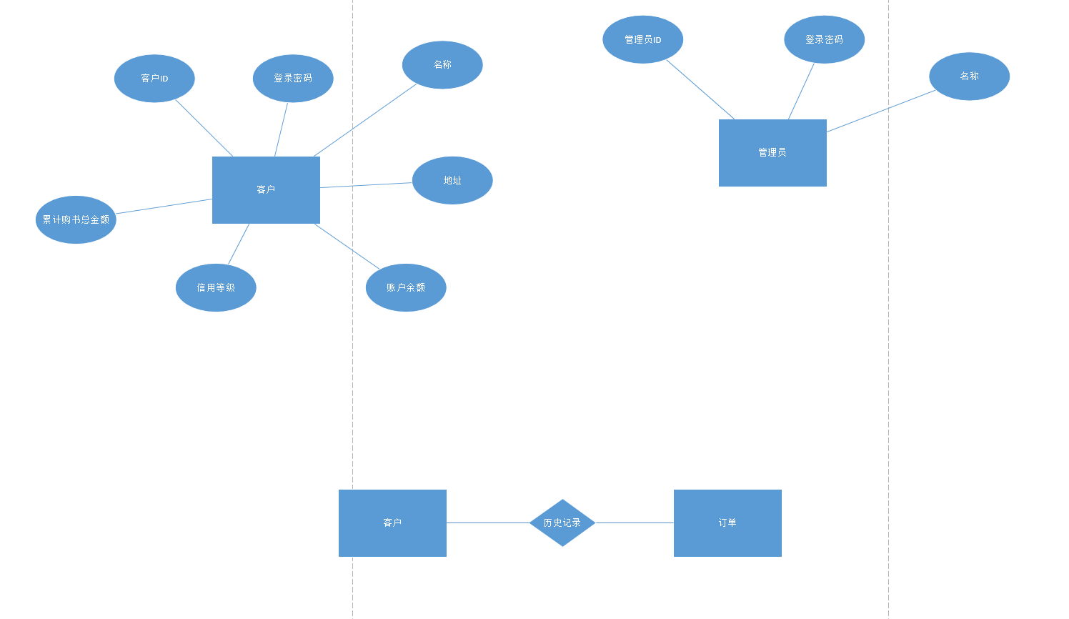
需求分析
概念设计
逻辑设计
技术栈
客户管理
子E-R图
简要说明
上侧归纳出客户与管理员两类实体，下侧将客户与历史记录设计为关系。
国家建设高水平大学公派研究生项目、国家级新工科研究与实践项目、基础学科拔尖学生培养计划2.0，是学位授权自主审核单位、国家级大学生创新创业训练计划。全国深化创新创业教育改革示范高校、一流网络安全学院建设示范项目高校、

Slide 12
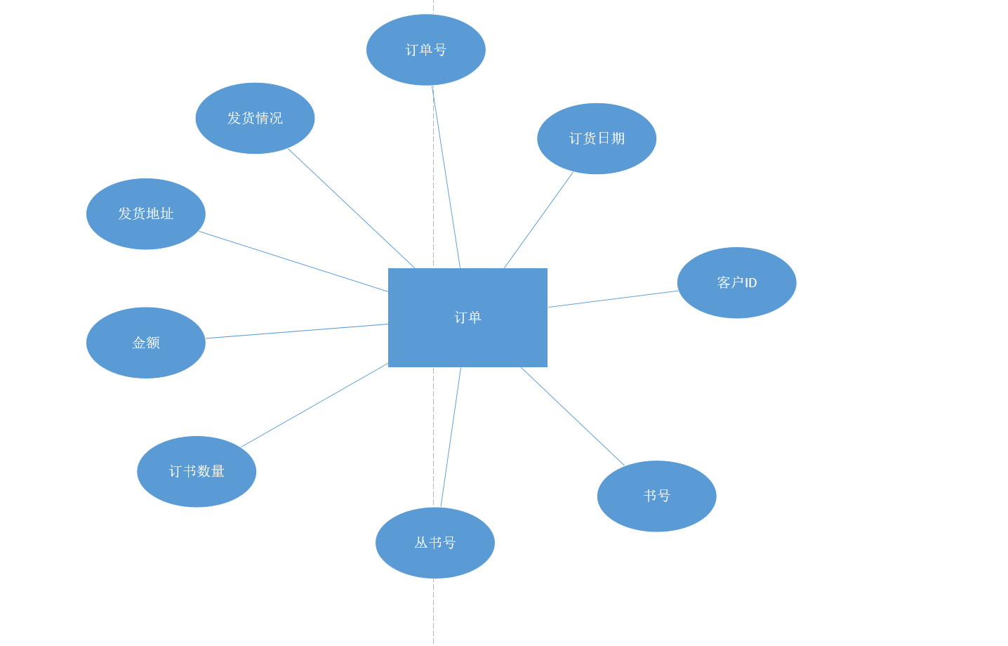
需求分析
概念设计
逻辑设计
技术栈
顾客订单管理和发货管理
子E-R图
简要说明
设计订单实体时已经考虑到书籍的丛书号，由于书号与丛书号共同确定一本书，这里将其作为一组外键。
国家建设高水平大学公派研究生项目、国家级新工科研究与实践项目、基础学科拔尖学生培养计划2.0，是学位授权自主审核单位、国家级大学生创新创业训练计划。全国深化创新创业教育改革示范高校、一流网络安全学院建设示范项目高校、

Slide 13
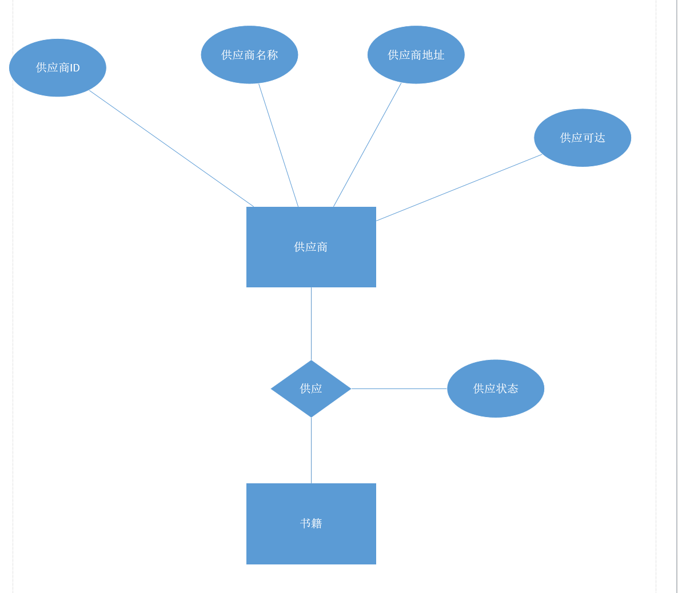
需求分析
概念设计
逻辑设计
技术栈
供应商管理
子E-R图
简要说明
供应商供应多本书籍，这里抽象为供应关系，供应状态指供应商对于某一供应书籍是否有货。

Slide 14
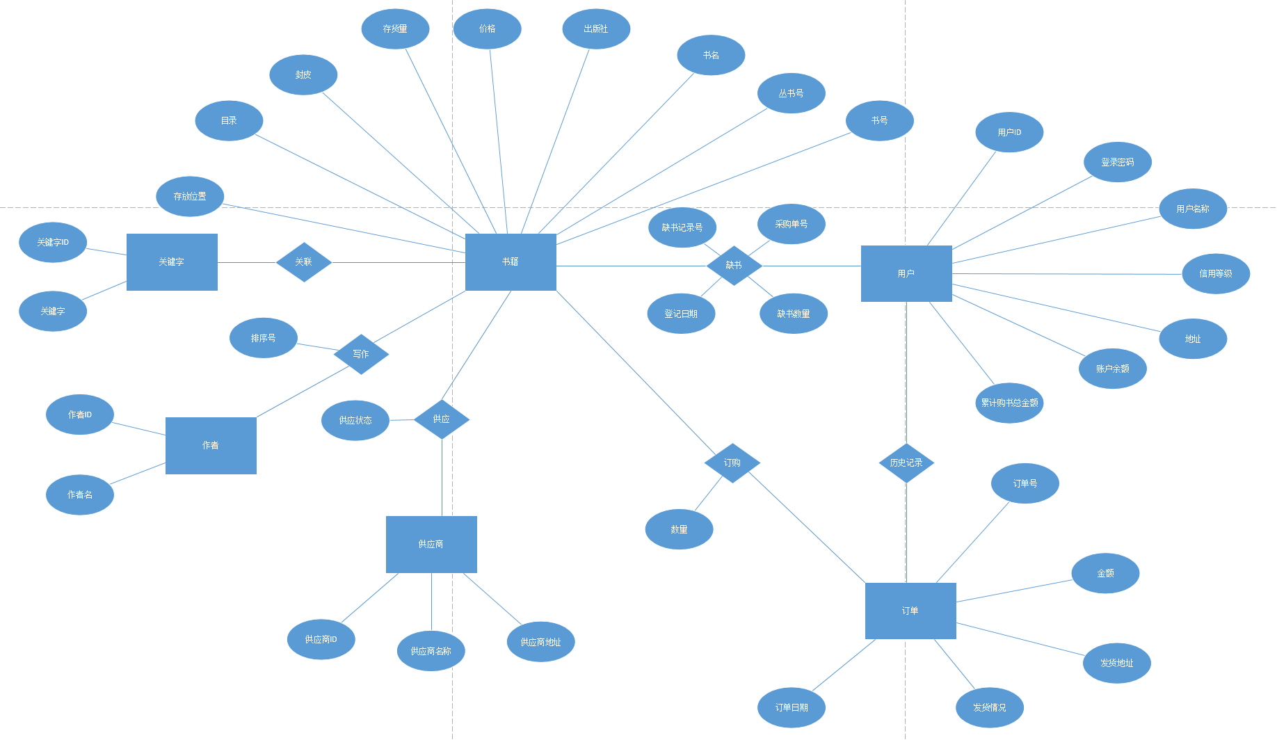
需求分析
概念设计
逻辑设计
技术栈
整体E-R图
书籍与关键字
作者序号
订单与多本书籍
左侧为单纯列举报告中的属性值要求，分为缺书记录和采购单两个实体。
右侧注意到缺书记录中属性与书籍属性的重复，设计为关系。

Slide 15
03 逻辑设计

Slide 16
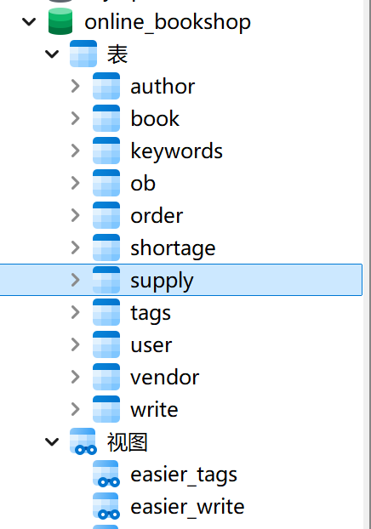
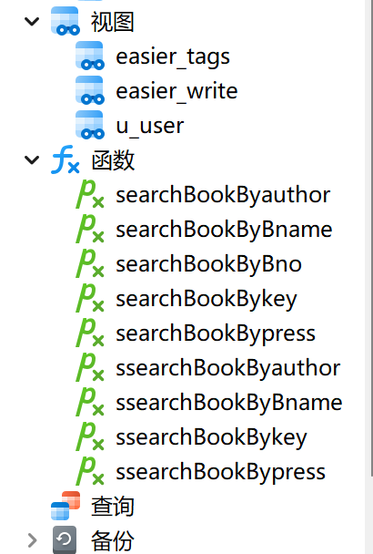
需求分析
概念设计
逻辑设计
技术栈
数据库结构概况
表与视图
辅助函数
概况总结
共11张表
3个视图
9个函数
2个触发器

Slide 17
需求分析
概念设计
逻辑设计
技术栈
以book表为例
属性名 | 数据类型 | 是否为空 | 约束 | 说明
Uno | varchar(10) | 否 | 主键 | 用户ID，由一位字母与五位数字组成，U表示普通用户，M表示店家
password | varchar(20) | 否 | 长度[6，20] | 密码
Uname | varchar(40) | 否 |  | 用户名
level | tinyint | 否 | 默认为1，取值[1, 5]，非负 | 信用等级
address | varchar(60) | 是 |  | 地址
balance | float(255, 2) | 否 | 默认为0 | 账户余额，负数表示透支额度
total | float(255, 2) | 否 | 默认为0，非负 | 累计购书总金额
message | text | 否 |  | 询价消息

Slide 18
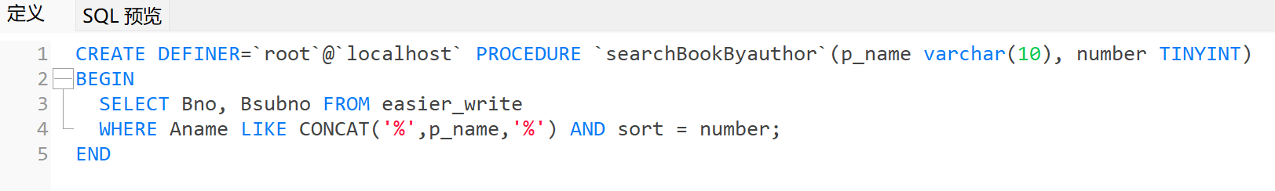
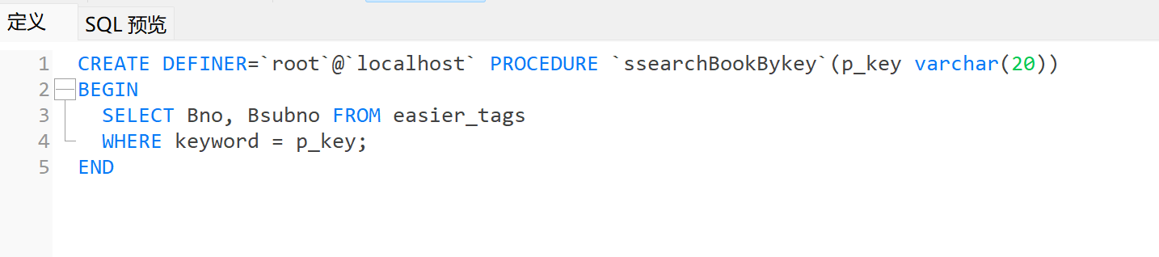
需求分析
概念设计
逻辑设计
技术栈
函数展示
searchBookByauthor
模糊搜索通过%串匹配实现
ssearchBookBykey
模糊搜索的同时支持精准搜索，需要在搜索内容前加“！”

Slide 19
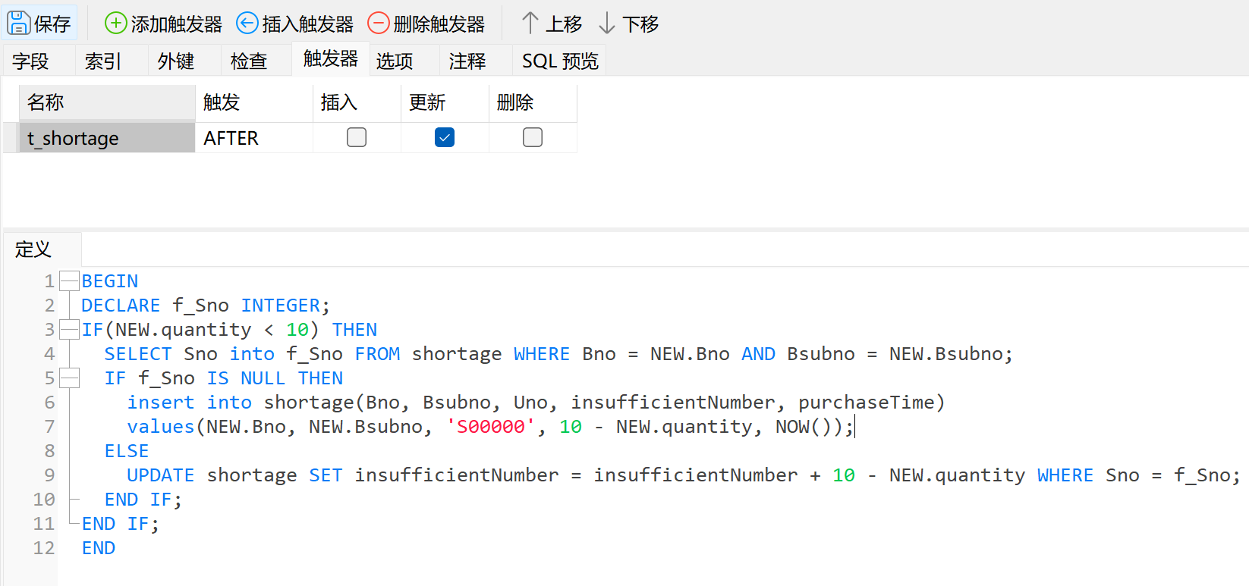
需求分析
概念设计
逻辑设计
技术栈
触发器：book
自动生成缺书记录
书籍库存量发生更新时触发
最低安全数量为10

Slide 20
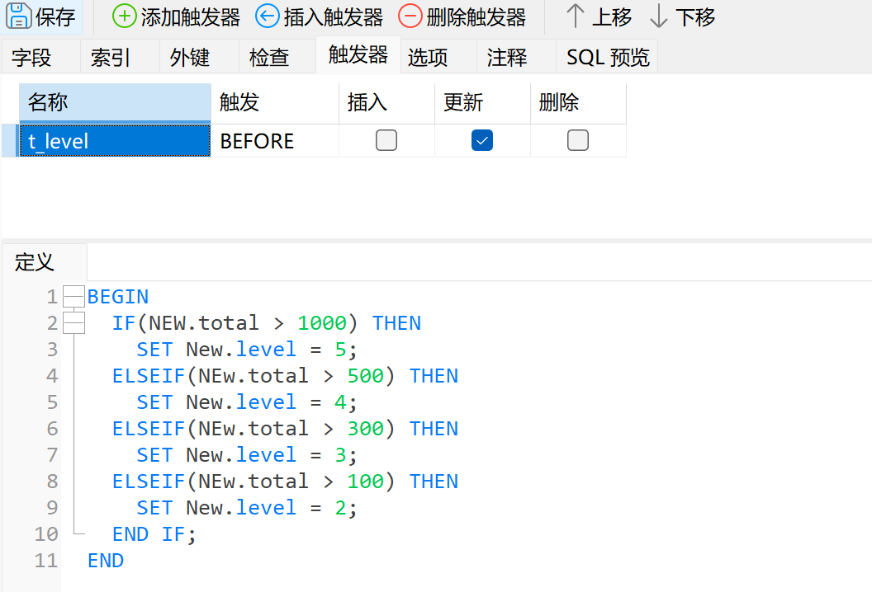
需求分析
概念设计
逻辑设计
技术栈
触发器：user
自动更新用户等级
用户总消费额更新时触发
每月月初自动执行计划

Slide 21
需求分析
概念设计
逻辑设计
技术栈
其他
01 完整性约束
02 物理设计
每一个数据表设置主键
关系表设置外键
某些属性设置自定义约束
01
02
常用检索条件Bname、Vname等设置B+树索引
Online
bookshop
04 建立子视图
03 操作一致性
04
03
数据库模式遵循3NF
自然连接视图
普通用户子视图
从前后端程序上保证用户购买时账户金额与书籍库存正确变化

Slide 22
04 技术栈

Slide 23




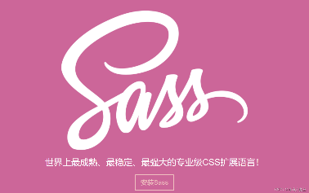



需求分析
概念设计
逻辑设计
技术栈
技术栈
数据库
Pymysql
框架层
工具包

Slide 24
需求分析
概念设计
逻辑设计
技术栈
事件流
管理员查看缺货订单
查看购物车
管理员查看订单
搜索图书
选择缺货订单生成采购单
提交订单
判断是否生成缺货订单
订单发货
书籍扣除库存量
添加购物车
计算优惠金额
完成采购单
删除缺货订单
书籍增加库存量
扣除用户余额
订单到货

